Slide 1
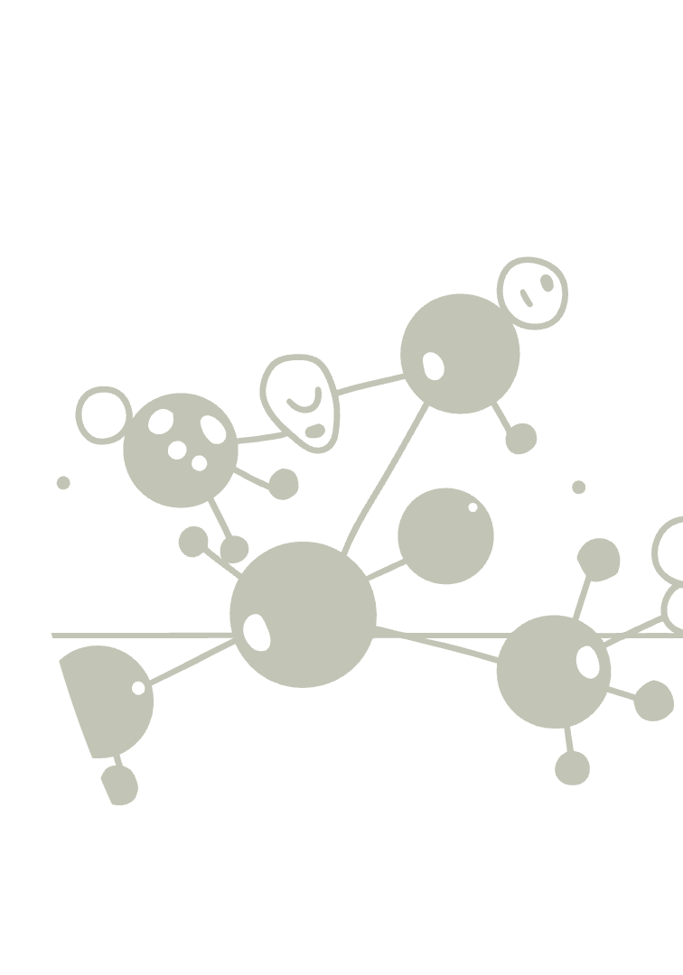
Функции активации в многослойных нейронных сетях
Нейронные сети прошли эволюцию функций активации: от ступенчатой функции в перцептронах 1950-х до сигмоиды в 1980-х и революционного ReLU в 2010-х. Выбор функции активации критически влияет на обучение и результаты сети.
ReLU обеспечивает быструю сходимость в CNN, а Tanh помогает сохранять градиенты в RNN и LSTM. В докладе рассмотрим основные функции активации, их влияние на обучение и практические рекомендации.

Slide 2
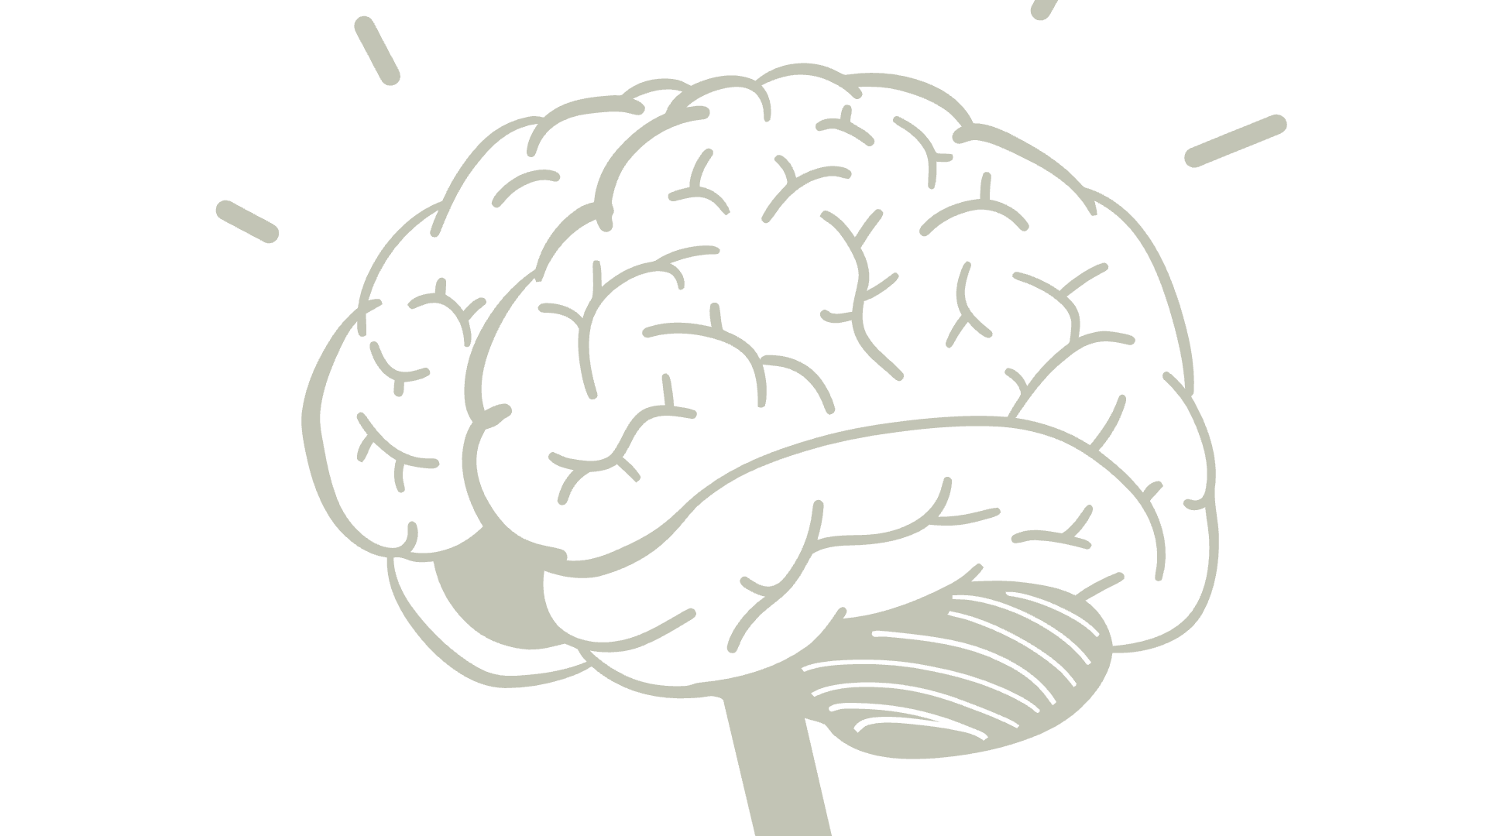
Роль функций активации в нейронных сетях
Нелинейность
Дифференцируемость
Функция активации вводит нелинейность, позволяя сети моделировать сложные зависимости.
Необходима для обратного распространения ошибки и обучения сети.
Вычислительная эффективность
Отсутствие затухающих градиентов
Функция должна быстро вычисляться для эффективного обучения.
Критично для устойчивого обучения глубоких сетей.

Slide 3
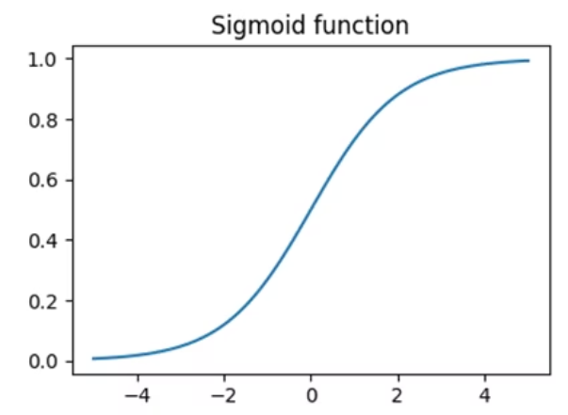
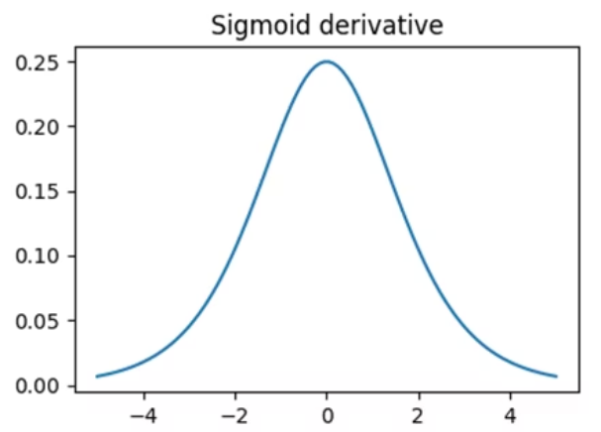
График сигмоиды и её производной
Свойства:
Сжимает выход в диапазон (0, 1).
Исторически использовалась в первых нейросетях.
Проблемы:
Исчезающие градиенты (производная близка к 0 при больших |x|).
Несимметричность относительно нуля (может замедлять обучение).
Применение:
Выходной слой в задачах бинарной классификации.

Slide 4
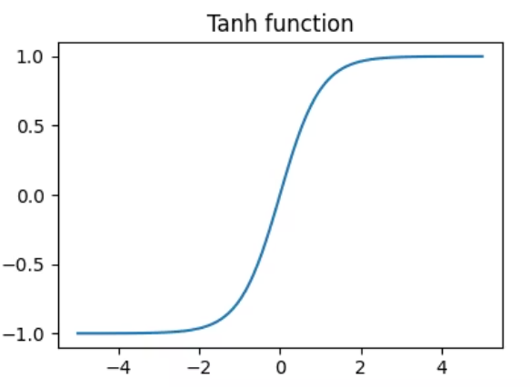
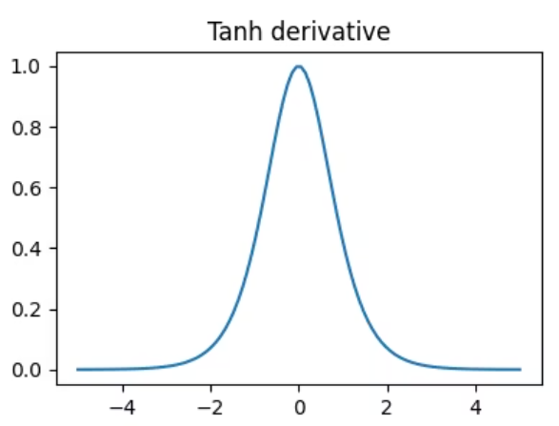
График Tanh и её производной
Свойства:
Симметричный аналог сигмоиды (диапазон (-1, 1)).
Градиенты сильнее, чем у сигмоиды.
Проблемы:
Всё ещё страдает от исчезающих градиентов.
Применение:
В скрытых слоях RNN (например, в LSTM).

Slide 5
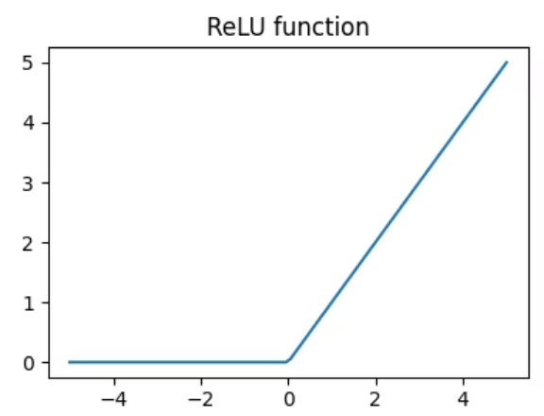
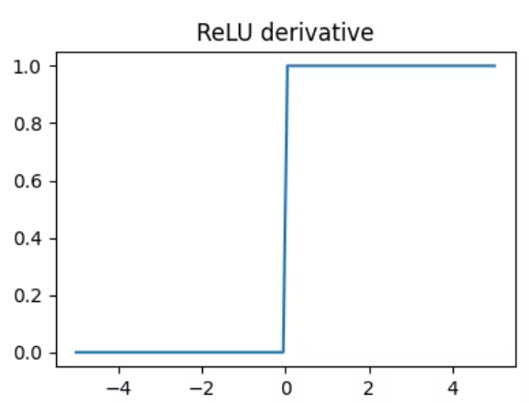
График ReLU и её производной
Свойства:
Вычислительно эффективна.
Не насыщается при x>0x>0 (нет проблемы исчезающих градиентов).
Проблемы:
"Умирающие ReLU" (нейроны могут "отключаться" при отрицательных входах).
Применение:
Стандартный выбор для скрытых слоёв в CNN и MLP.

Slide 6
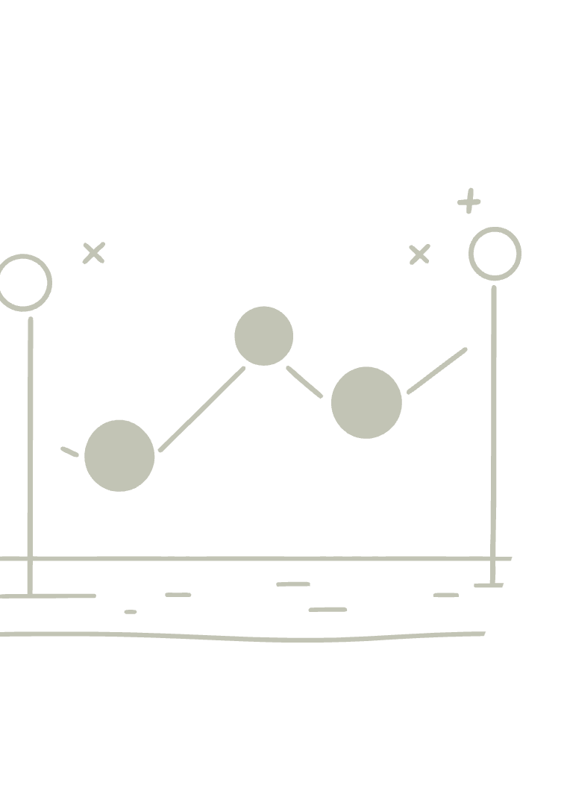
Softmax и сравнение функций активации
Softmax
Сравнение
Используется в выходном слое для многоклассовой классификации, преобразуя выходы в вероятности.
ReLU обучается быстрее сигмоиды и Tanh, благодаря отсутствию насыщения. Sigmoid и Tanh требуют осторожной инициализации.
Проблемы
Sigmoid и Tanh подвержены исчезающим градиентам, ReLU и модификации решают эту проблему.

Slide 7
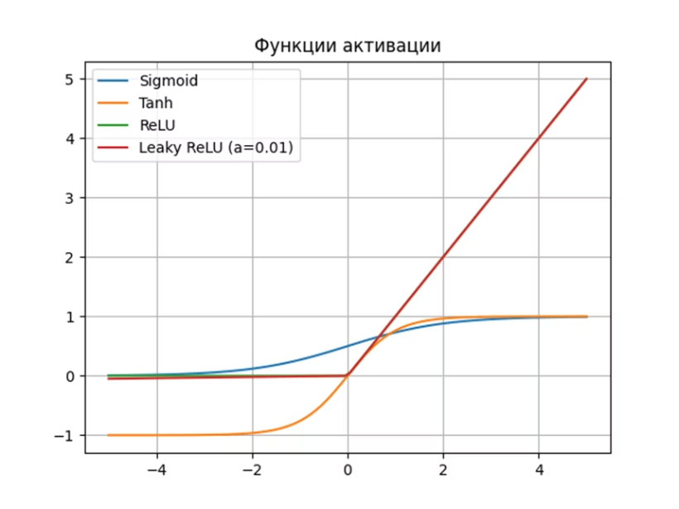
Сравнение функций активации
Сигмоида и Tanh имеют S-образную форму, что приводит к насыщению при больших |x|. ReLU и его модификации линейны при x > 0, что ускоряет обучение. Leaky ReLU решает проблему "мертвых нейронов" за счет небольшого наклона (a=0.01) при x < 0.

Slide 8
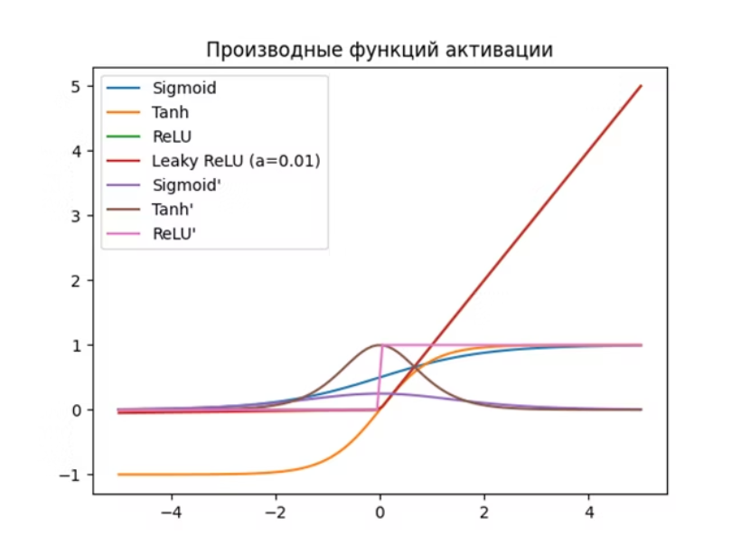
Производные функций активации
Производная сигмоиды близка к нулю при |x| > 4, что вызывает проблему исчезающих градиентов. У Tanh градиенты сильнее, но также затухают. ReLU имеет постоянную производную (1 при x > 0), что способствует устойчивому обучению глубоких сетей.

Slide 9
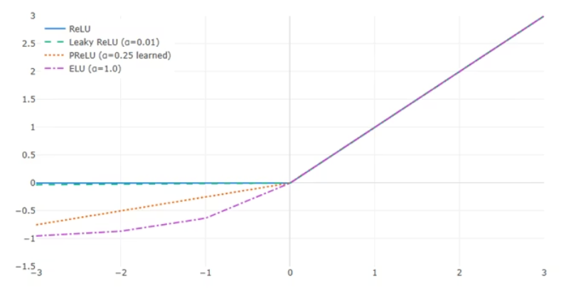
Сравнение функций ReLU и его распространенных вариантов
Сравнение ReLU, Leaky ReLU (с типичным небольшим значением альфа), PReLU (с потенциально более крупным значением альфа, которое можно обучить) и ELU. У Leaky ReLU и PReLU линейные отрицательные наклоны, в то время как у ELU плавная кривая, стремящаяся к -альфа.

Slide 10
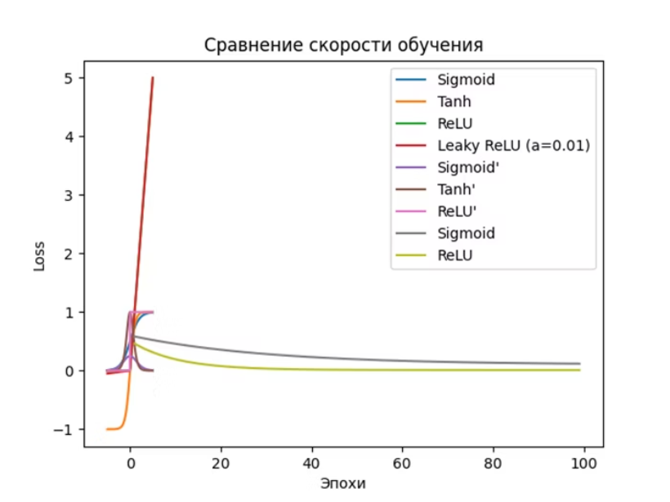
Скорость обучения
ReLU обеспечивает более быструю сходимость по сравнению с сигмоидой. Например, для достижения loss = 0.1 ReLU требуется в 3 раза меньше эпох. Tanh занимает промежуточное положение благодаря симметричности относительно нуля.

Slide 11
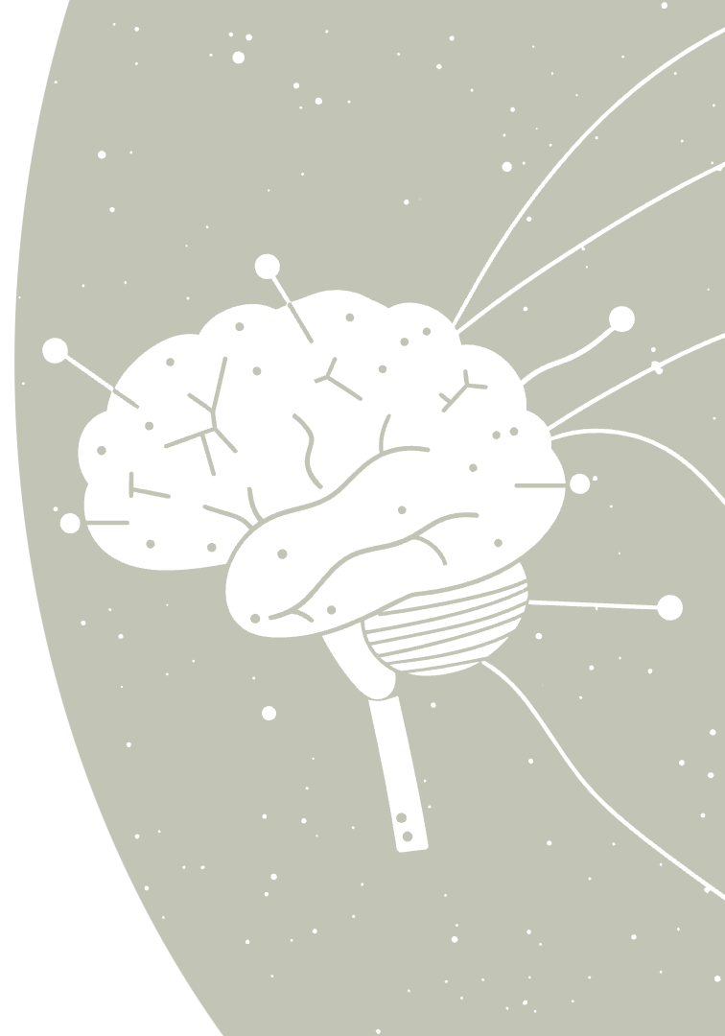
Области применения функций активации
Функция
Область применения
Sigmoid
Выходной слой, бинарная классификация
Tanh
Скрытые слои RNN, LSTM
ReLU
Скрытые слои CNN, MLP
Softmax
Выходной слой, многоклассовая классификация

Slide 12
Эмпирические исследования и рекомендации
Глубокие сети
RNN
Выходные слои
Рекомендуется ReLU и его модификации (Leaky ReLU, ELU) для устойчивого обучения.
Использовать Tanh или ReLU в зависимости от архитектуры.
Sigmoid для бинарной, Softmax для многоклассовой классификации.

Slide 13
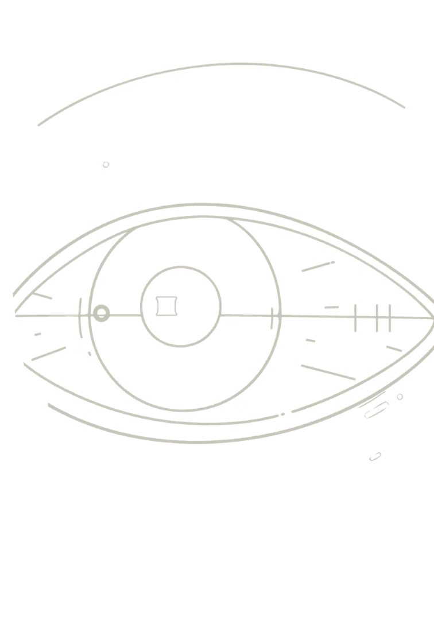
Заключение и перспективы
ReLU и его модификации стали стандартом благодаря эффективности и устойчивости градиентов. Tanh важен для RNN/LSTM, а Sigmoid и Softmax — для выходных слоев.
Перспективы включают адаптивные функции (Swish, Mish), квантованные активации и биологически вдохновленные модели. Рекомендуется начинать с ReLU, контролируя "мертвые" нейроны и экспериментируя с более сложными вариантами.

